Slide 1
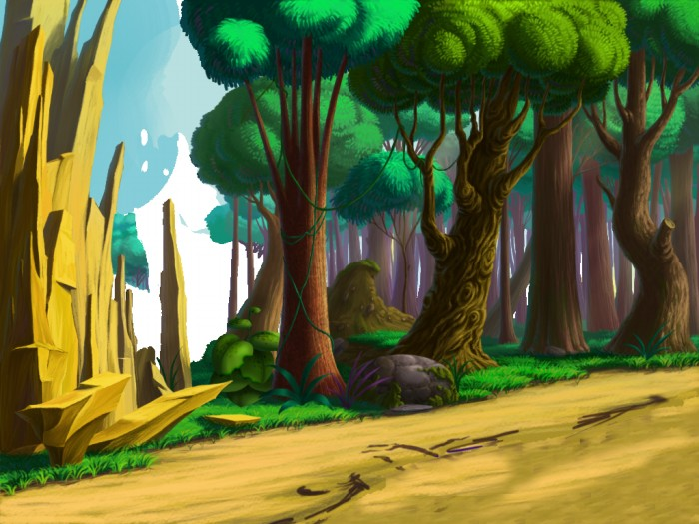
Презентація – мультфільм для дітей дошкільного віку із дислалією:
«В гостях у звірів»

Slide 2
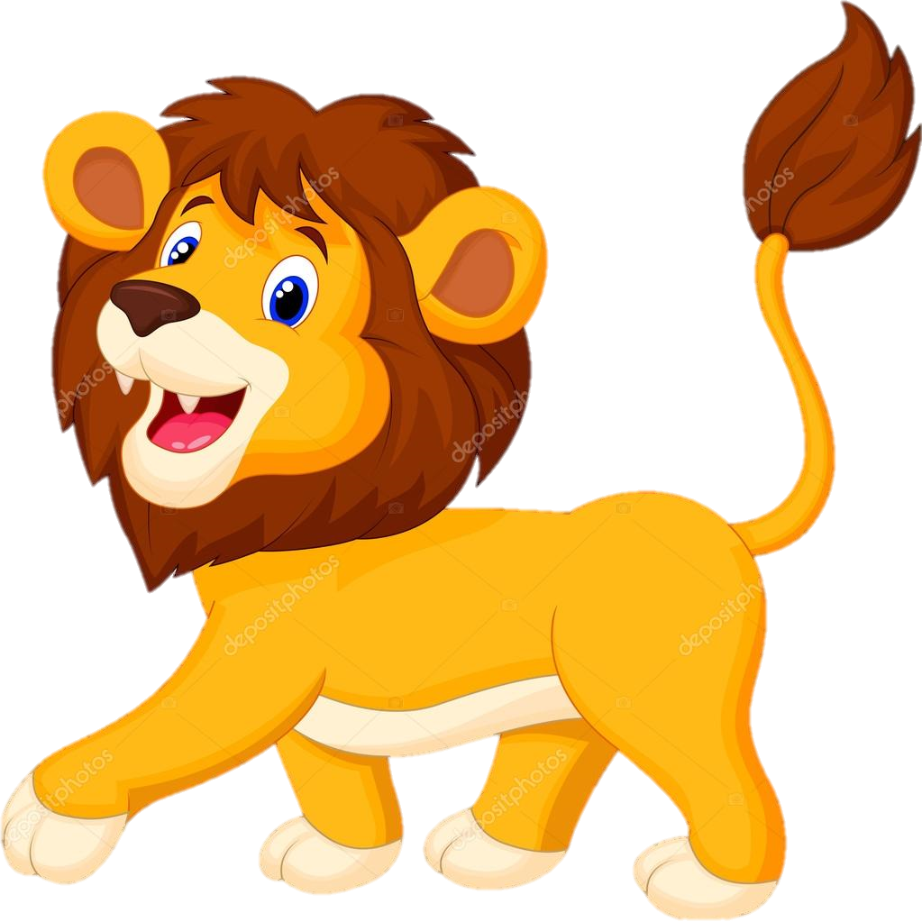
Р-р-р-р…
Лев

Slide 3
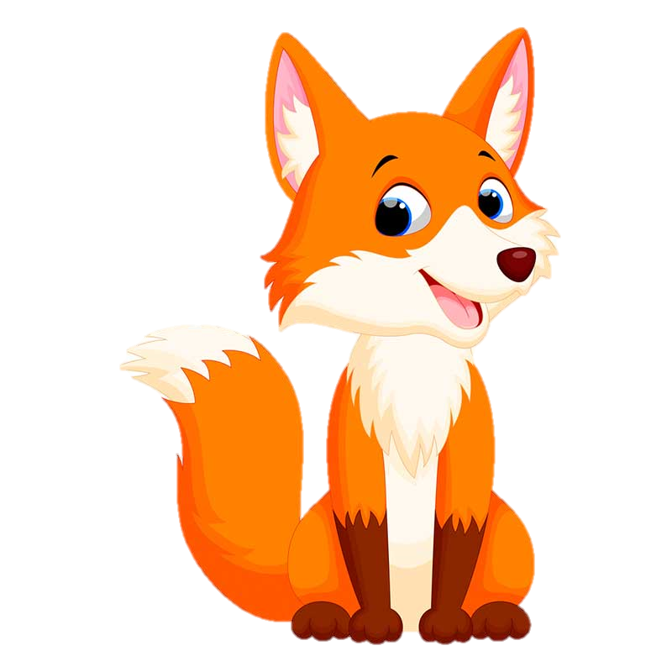
Лисичка

Slide 4
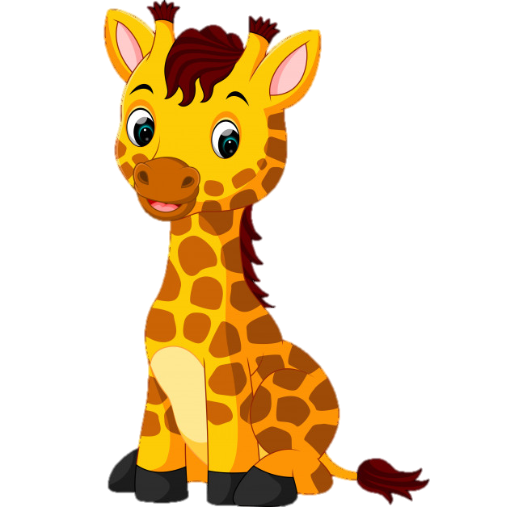
Жираф

Slide 5
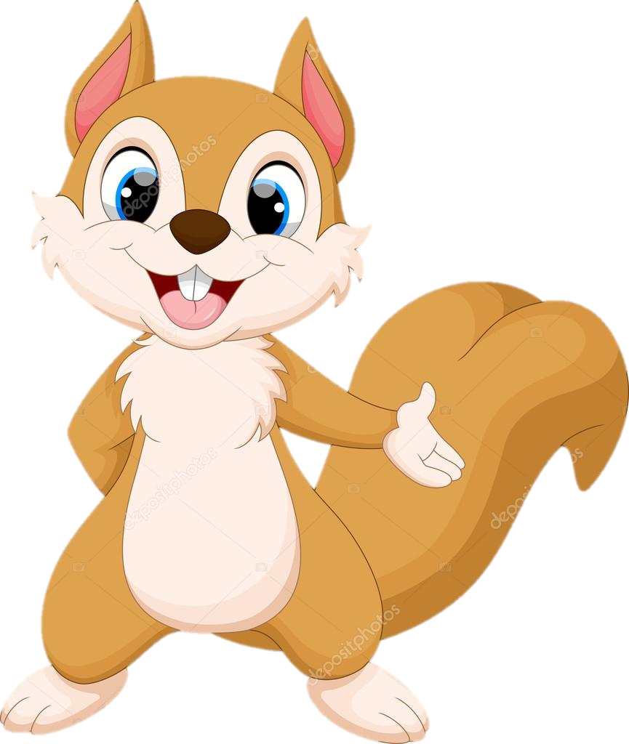
Білка

Slide 6
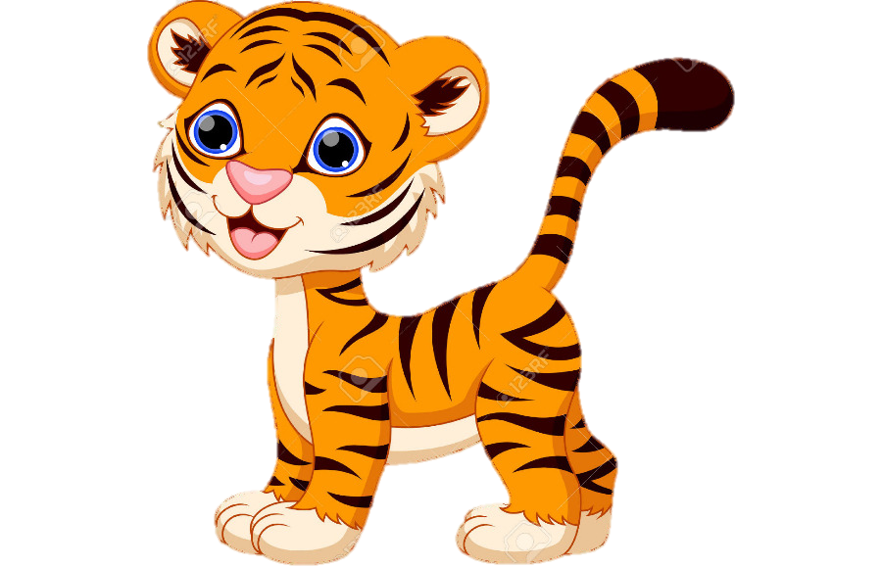
Тигр

Slide 7
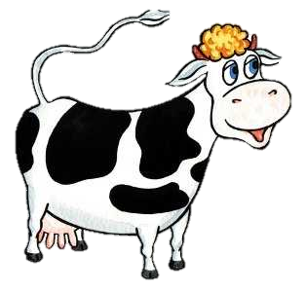
Му-у-у-у…
Корова

Slide 8
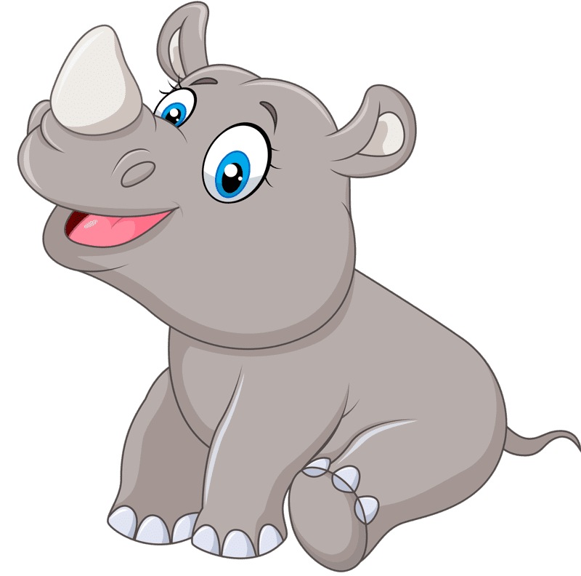
Носоріг

Slide 9
А тепер, давай разом згадаємо усіх звірів, з якими ми сьогодні зустрілися?!

Slide 10
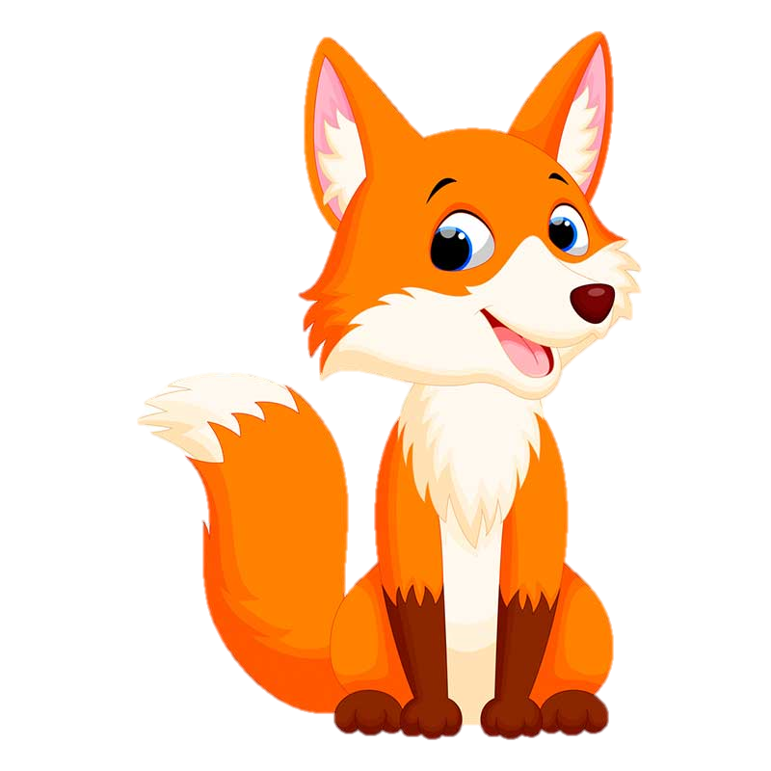

Slide 11
Ти великий молодець !
До зустрічі !

